Slide 1

XX品牌
品牌销售方案
marketing budget
xxxx

Slide 2

01 . 销售问题分析
Sales problem analysis
02 . 项目方案
XX品牌
CONTENT
Project proposal
03 . 销售策略
Sales strategy
04 . 成本预算
Cost estimates

Slide 3
PART01
XX品牌
销售问题分析
Sales problem analysis

Slide 4
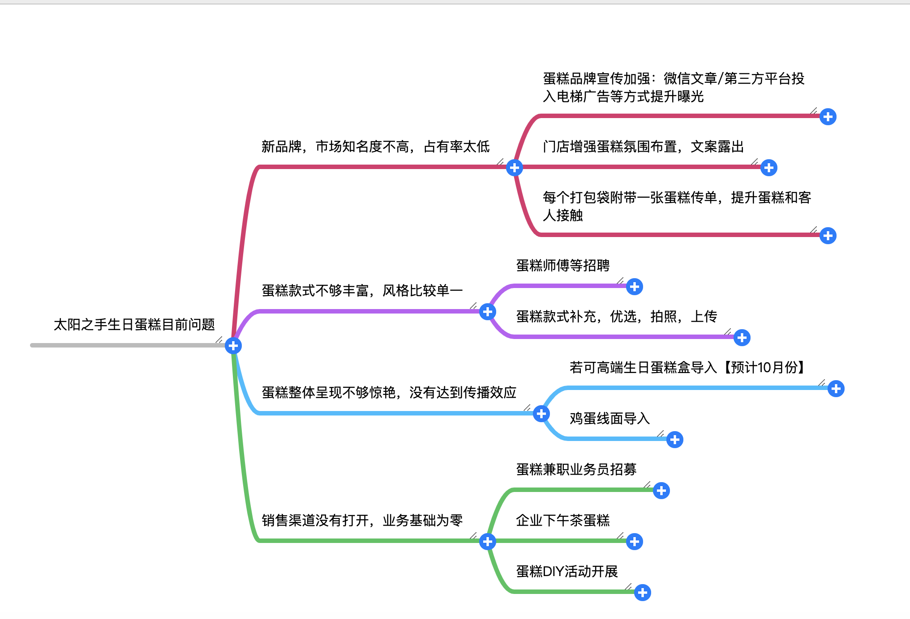
PART01 目前遇到问题

Slide 5
PART02
XX品牌
项目方案
Project proposal

Slide 6
PART02 项目方案
项目 | 方案 | 预算 | 负责人
品牌知名度不高 | 蛋糕专版微信文章一篇，发放88元大额蛋糕抵用券1000张。 | 0
 | 设计蛋糕传单，放在每一个打包袋中，让客人带回家。数量：2万张 | 1200元
 | 第三方平平台投入，以蛋糕为专属主题（等待升级后加强一波）【福清头牌，吃喝玩乐福清等】 | 8000元
 | 店内蛋糕氛围增加，增加一个高端方糖蛋糕，能够吸引眼球的。 | 5000元
 | 抖音，小红书等平台内容投入 | 30000元

Slide 7
PART02 项目方案
项目 | 方案 | 预算 | 负责人
蛋糕款式不够丰富 | 蛋糕款式偏前卫，卡通插件类占比较多，蛋糕数量需增加
 | 年龄符合35-45岁审美的蛋糕不够多
 | 蛋糕负责师傅缺岗1人
 | 糯米纸打印类蛋糕是否考虑增加 | 3000元

Slide 8
PART02 项目方案
项目 | 方案 | 预算 | 负责人
蛋糕整体呈现方案 | 1，蛋糕升级为若可蛋糕盒设计，安排设计师设计打样，蛋糕盒款式设计，蛋糕盒尺寸确认，确认导入
 | 2.蛋糕盒内部附件同步协调安排
 | 3.儿童生日礼物/鸭蛋线面意外惊喜礼物导入
 | 4.生日蛋糕配套装饰物料采购销售：装饰气球等

Slide 9
PART02 项目方案
项目 | 方案 | 预算 | 负责人
蛋糕业务销售渠道 | 1.企业生日蛋糕业务员招募，并制定相应提成销售让利方案
 | 2.企业下午茶的蛋糕/活动大蛋糕/甜品台
 | 3.线上销售平台：美团团购，第三方平台，代理销售分销，
 | 4.蛋糕DIY活动开展【万达/长富牛奶等】与商城开展
 | 蛋糕礼品卡销售

Slide 10
PART03
XX品牌
销售策略
Sales strategy

Slide 11
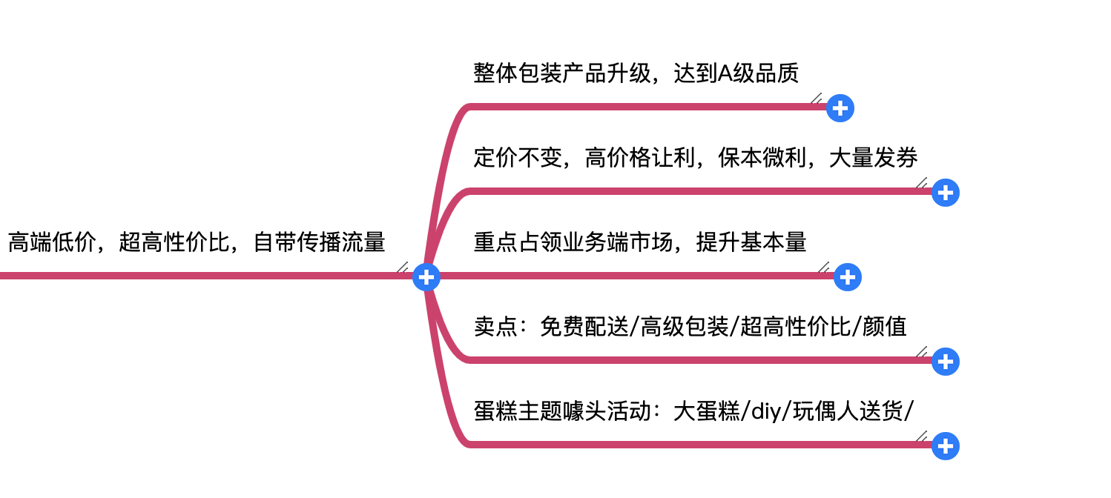
PART03 蛋糕销售策略

Slide 12
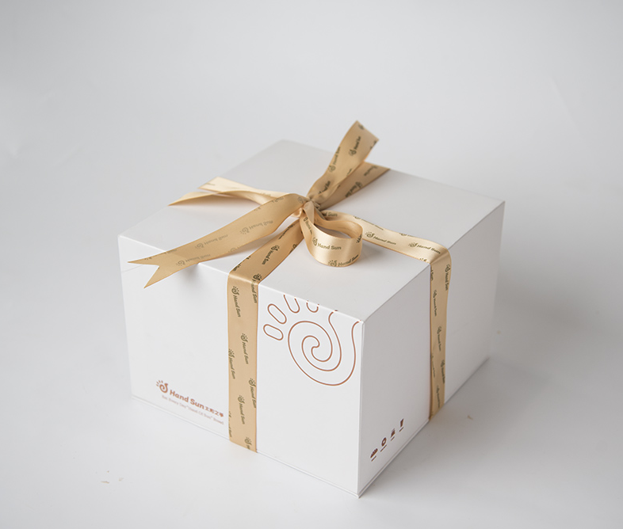
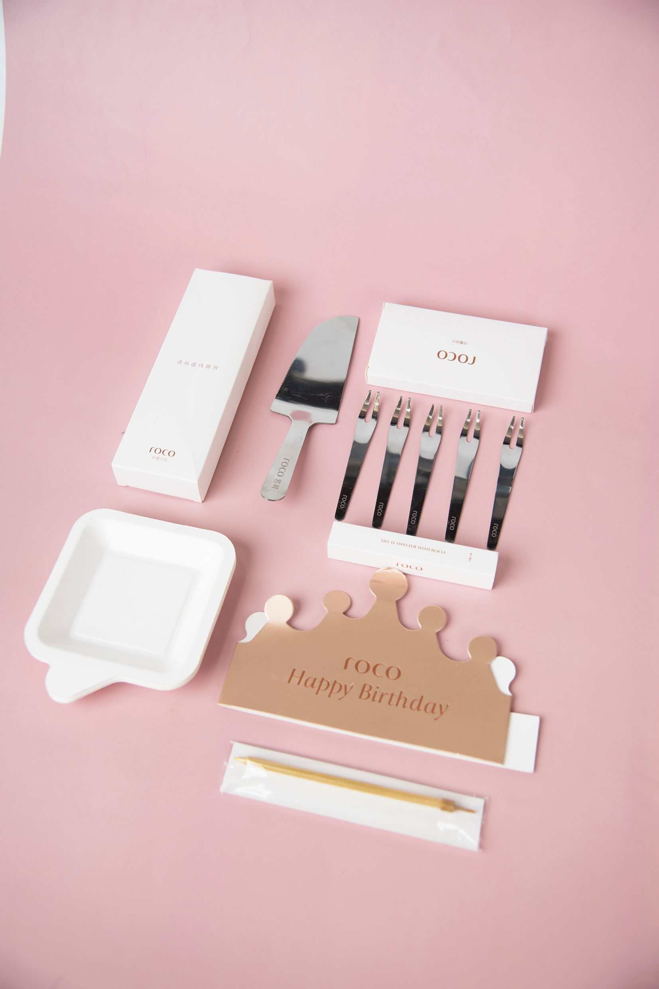
PART03 蛋糕销售策略
新版蛋糕盒配件
1.硬壳生日蛋糕盒
2.烫金绸带
3.方形生日蛋糕盘
4.刀叉盒及不锈钢刀叉附件
5.纸巾盒+纸巾
6.生日帽
7.火柴盒
8.单根蜡烛

Slide 13
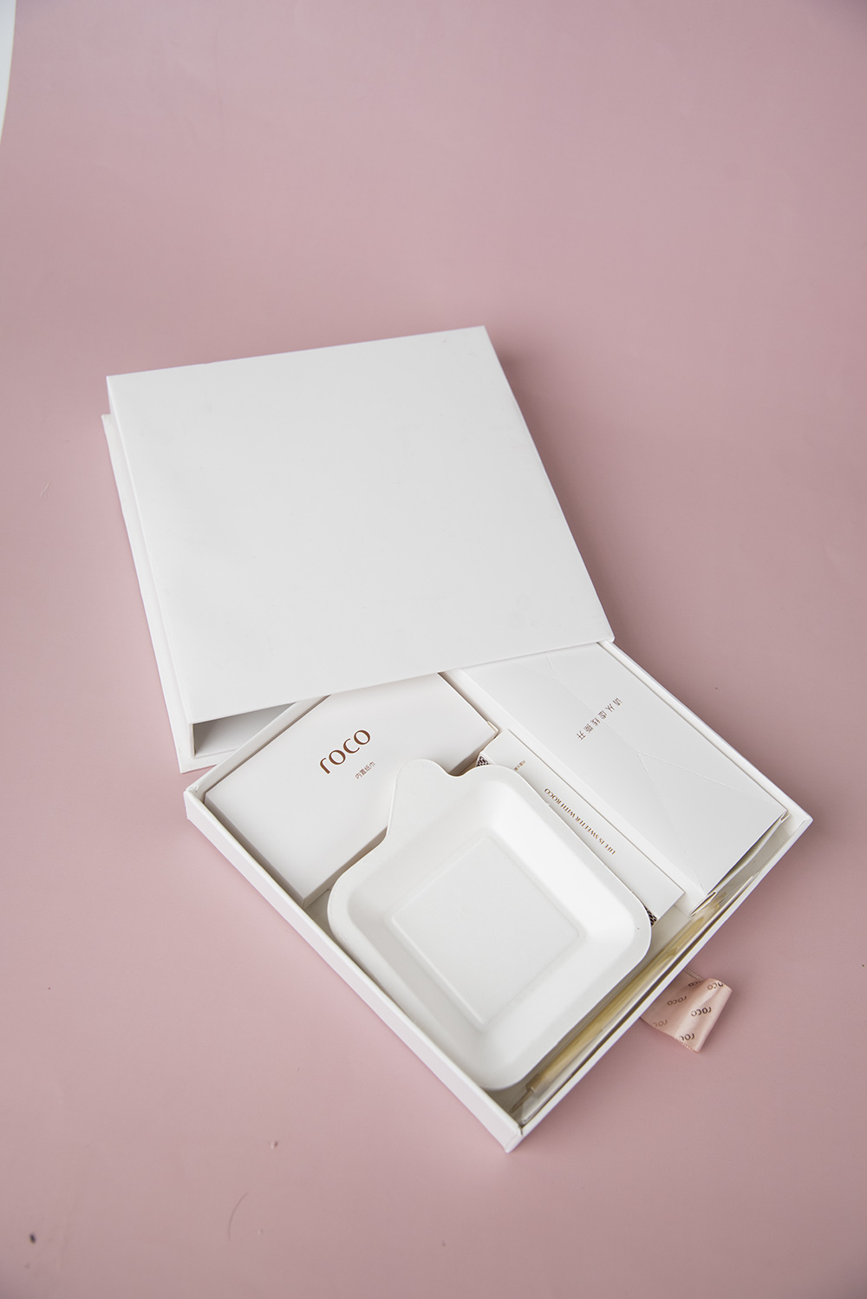
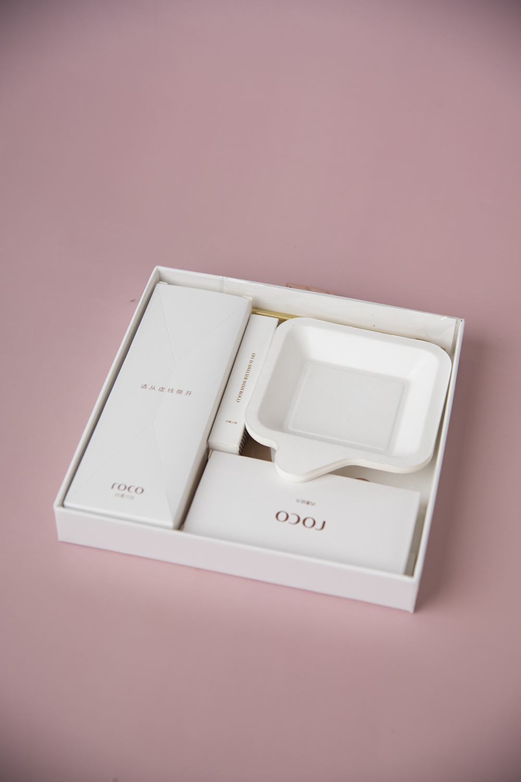
PART03 蛋糕销售策略

Slide 14
PART04
XX品牌
成本预算
Cost estimates

Slide 15
PART04 成本预算
项目 | 数量 | 单价 | 成本
蛋糕盒6寸 | 1 | 12.6 | 12.6
蛋糕绸带 | 2.4米 | 0.89元/米 | 2.2元
不锈钢刀 | 1 | 1.4元/把 | 1.4元
不锈钢叉 | 5 | 0.45元/把 | 2.25元
不锈钢刀叉盒 | 1 | 0.3元/个 | 0.3
纸巾+纸巾盒 | 1 | 0.3元/个 | 0.3
生日帽 | 1 | 0.3元/个 | 0.3
火柴盒+火柴 | 1 | 1元/个 | 1
单根生日蜡烛 | 1 | 1元/个 | 1
总计 |  |  | 19.55

Slide 16
PART04 成本预算
项目 | 数量 | 单价 | 成本
蛋糕盒8寸 | 1 | 17.6元/套 | 17.6元
蛋糕绸带 | 2.4米 | 0.89元/米 | 2.2元
不锈钢刀 | 1 | 1.4元/把 | 1.4元
不锈钢叉 | 10 | 0.45元/把 | 4.5
不锈钢刀叉盒 | 1 | 0.3元/个 | 0.3
纸巾+纸巾盒 | 1 | 0.3元/个 | 0.3
生日帽 | 1 | 0.3元/个 | 0.3
火柴盒+火柴 | 1 | 1元 | 1元
单根生日蜡烛 | 1 | 0.5元 | 1元
总计 |  |  | 28.1元

Slide 17
XX品牌
谢谢聆听！

